Slide 1

Муниципальное дошкольное образовательное учреждение «Детский сад № 201 Тракторозаводского района Волгограда»
Подготовила: Курдина Ольга
Александровна, воспитатель

Slide 2

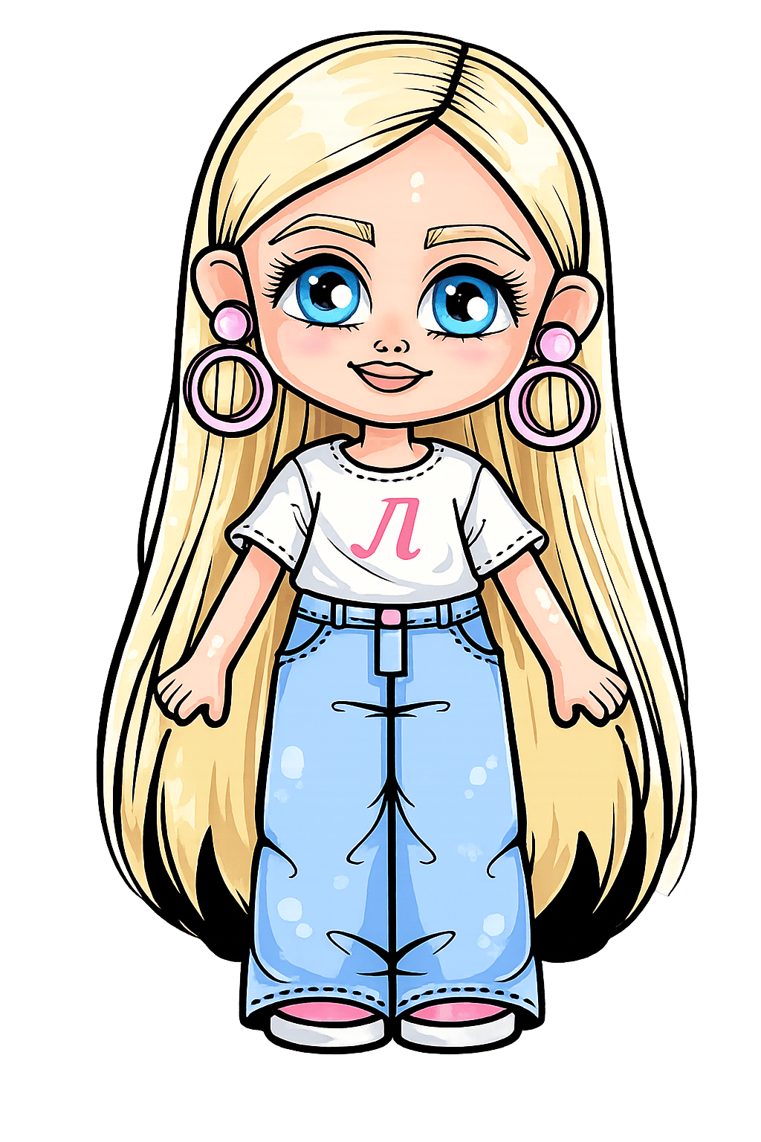


Slide 3


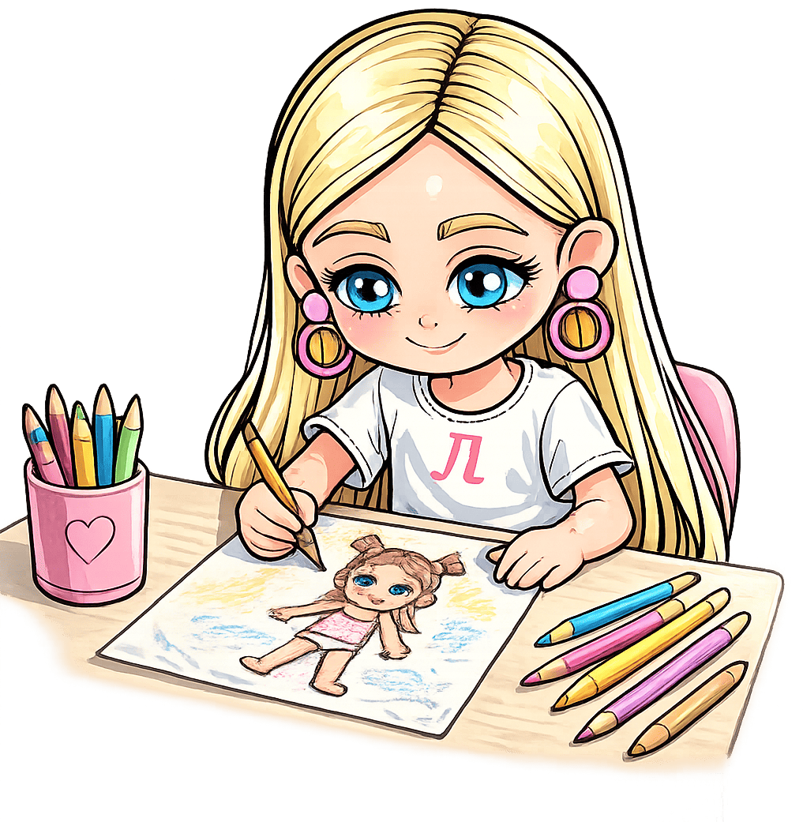
Посмотрите. И сегодня Лиза рисует. Она рисует куколку.

Slide 4
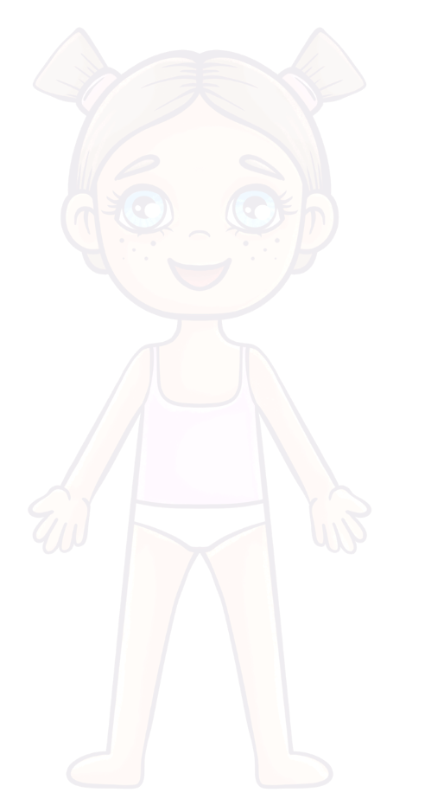
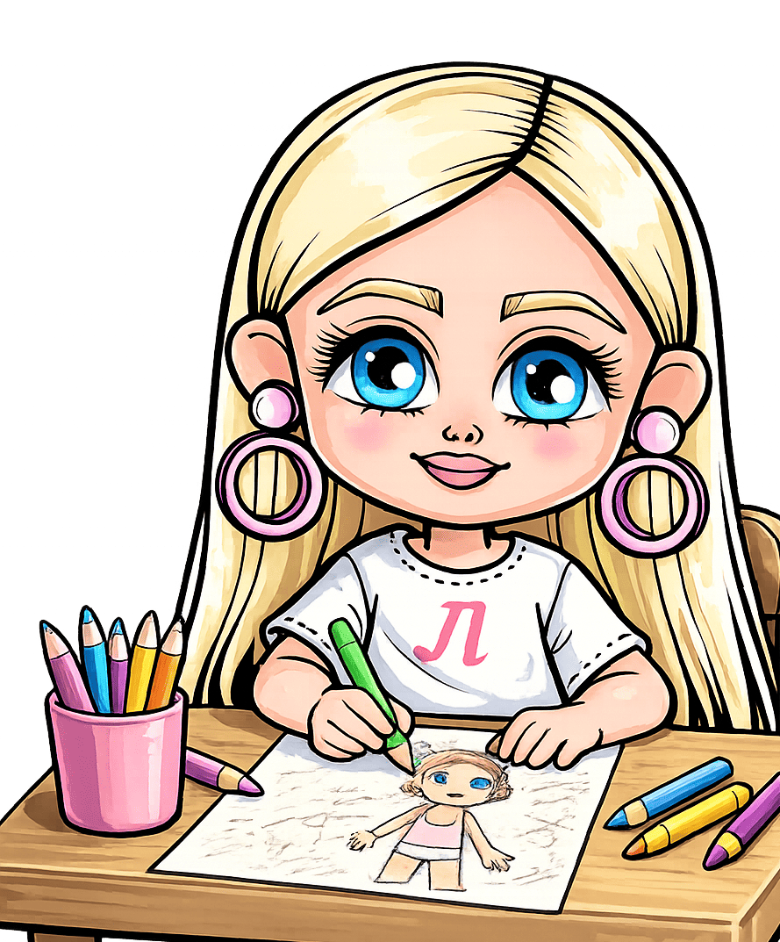








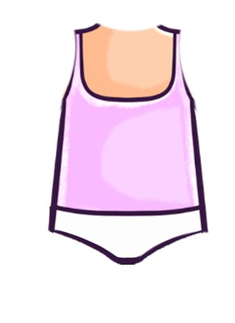


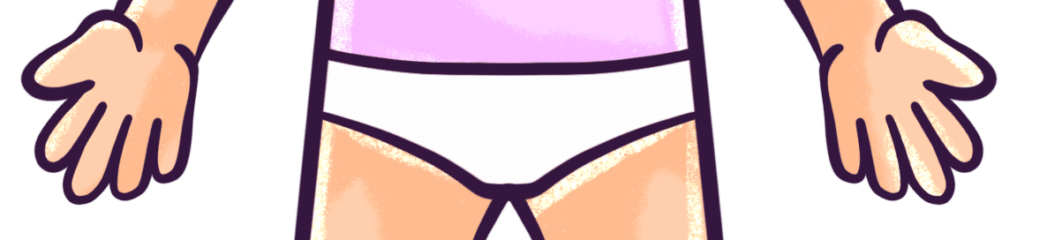
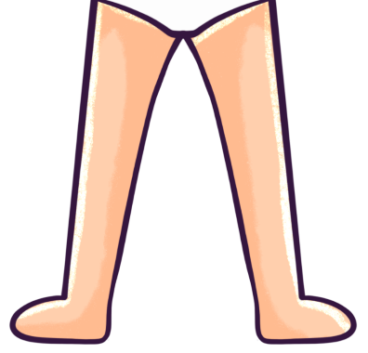
Расскажите, что Лиза нарисовала своей куколке.

Slide 5
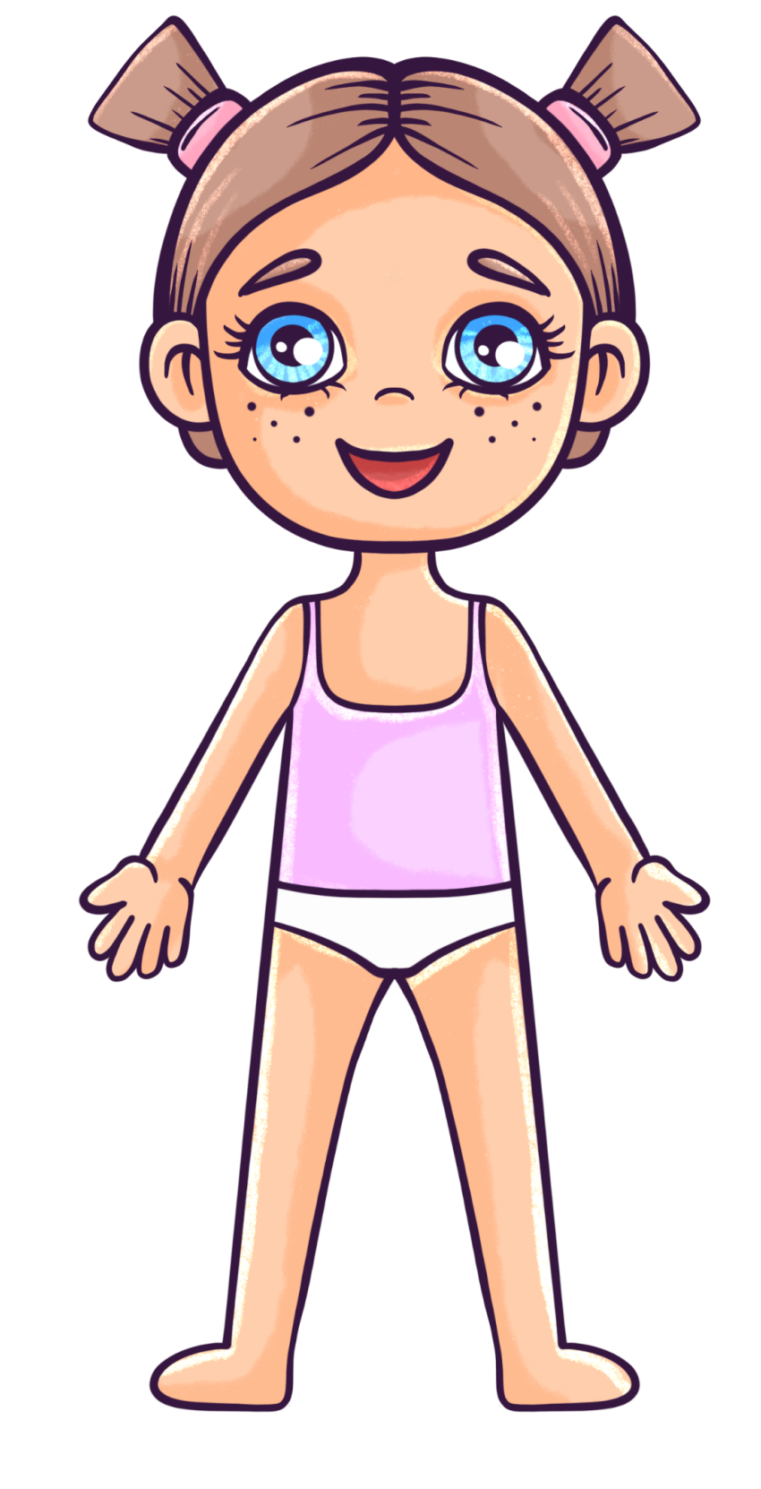
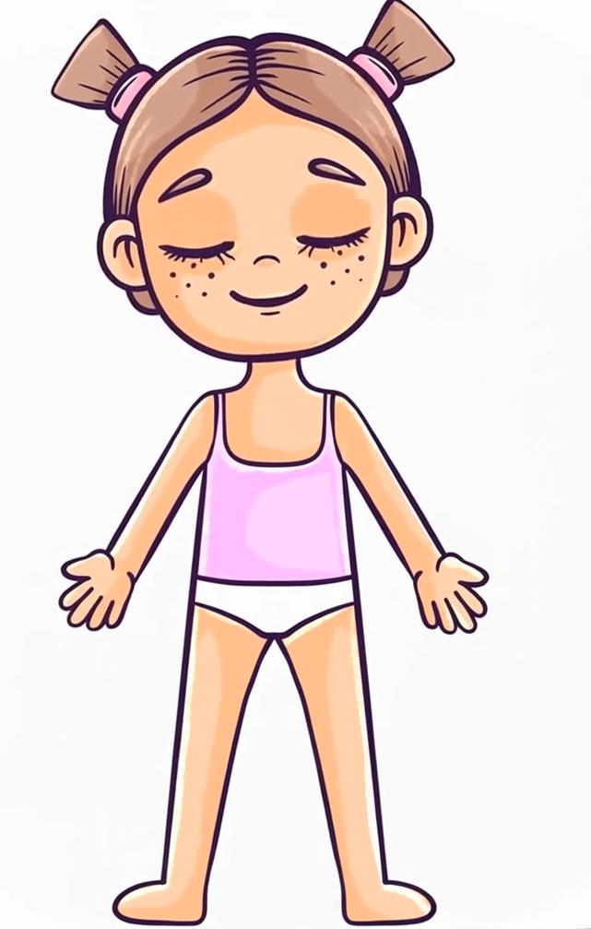

Slide 6
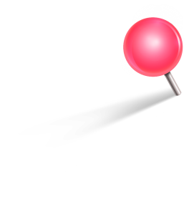
У куколки есть ручки и ножки.
А что еще?
Расскажите и покажите, какие части
тела есть у куколки.
Давайте придумаем куколке имя
И нарисуем ей красивое платье.

Slide 7
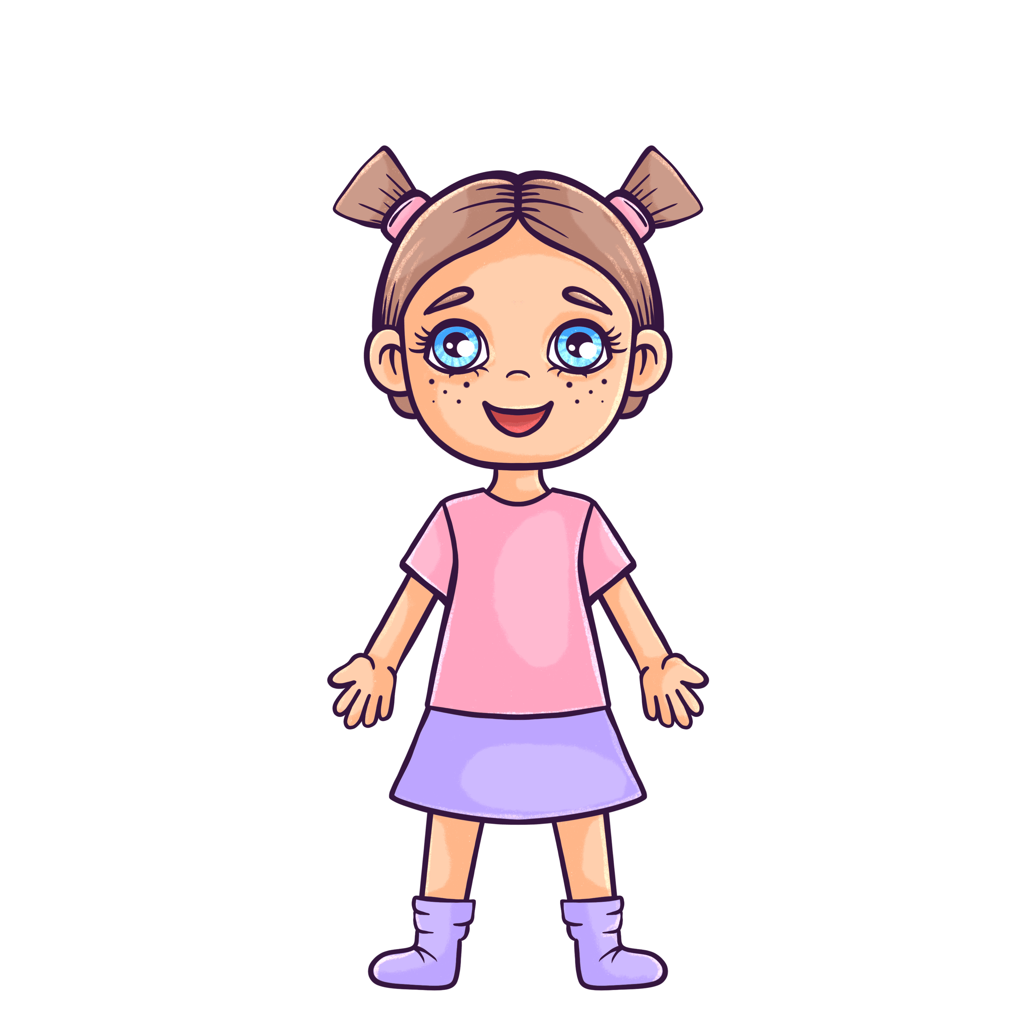
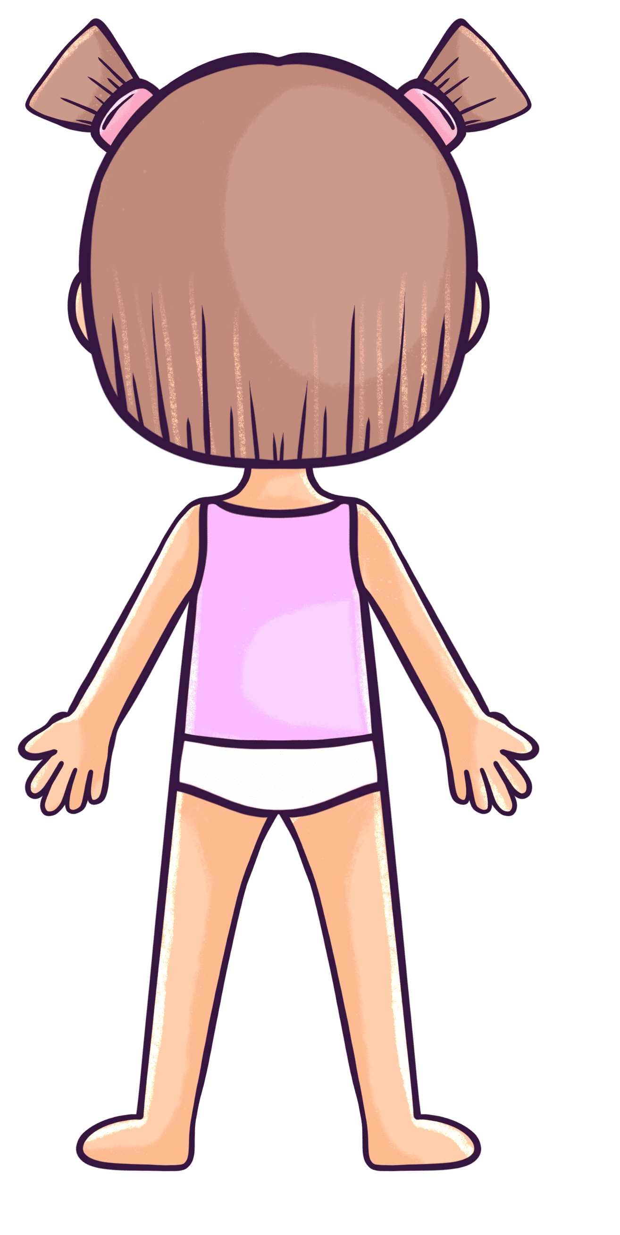
Ой! Куколка отвернулась.
Какие части тела мы видим сзади?
Давайте придумаем куколке имя
И нарисуем ей одежду.
Куколка так обрадовалась, что её нарисовали, что начала всё про себя рассказывать.
Она сказала:
— Это мои глазки.
— Это мой носик.
— Это мои волосы.
Продолжите ее рассказ о себе. Куда показывает стрелочка — про то и говорите, как куколка:
Это мой / моя / моё / мои…

Slide 8

Давайте придумаем куколке имя
И нарисуем ей одежду.

Slide 9
Давайте придумаем куколке имя
И нарисуем ей одежду.

Slide 10
Давайте придумаем куколке имя
И нарисуем ей одежду.

Slide 11
Лиза большая, а куколка маленькая. Поэтому у Лизы всё большое, а у куколки маленькое.
У Лизы руки — а у куколки… ручки.
У Лизы глаза — а у куколки… глазки.
нос — носик;
брови — бровки;
шея — шейка;
живот — животик;
колени — коленочки;
локти — локоточки;
ресницы — реснички;
лоб — лобик;
щёки — щёчки;
уши — ушки;
волосы — волосики;
губы — губки;
зубы — зубки;
подбородок — подбородочек
язык — язычок
ноги — ножки;
пальцы — пальчики;
спина — спинка;
плечи — плечики;
пятки — пяточки;
ладони — ладошки.

Slide 12
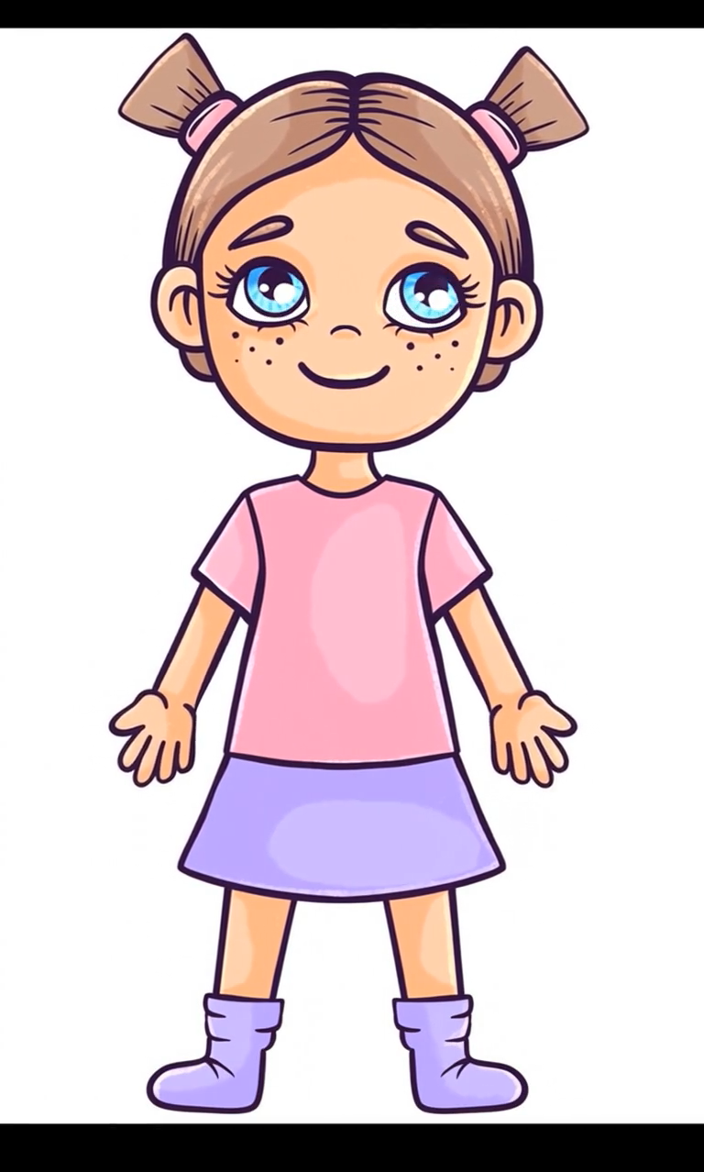

Slide 13

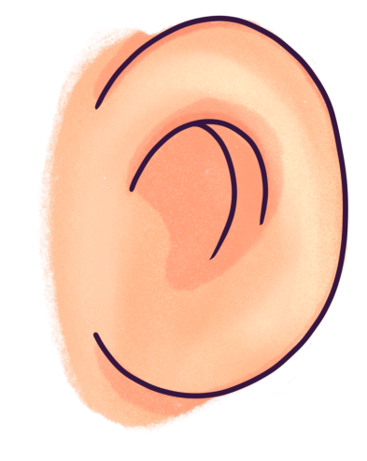
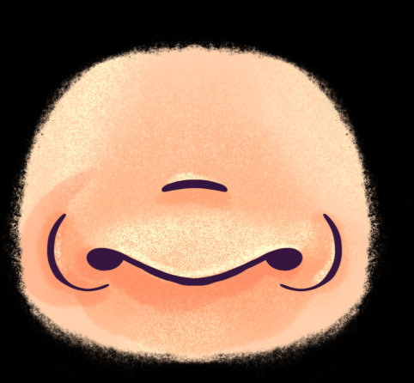




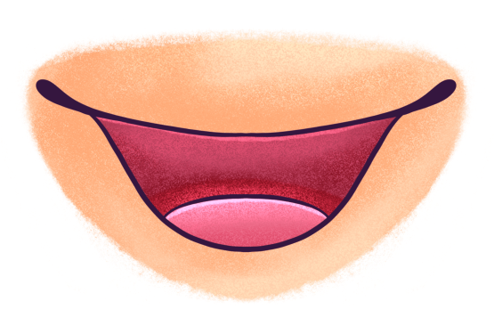

Slide 14
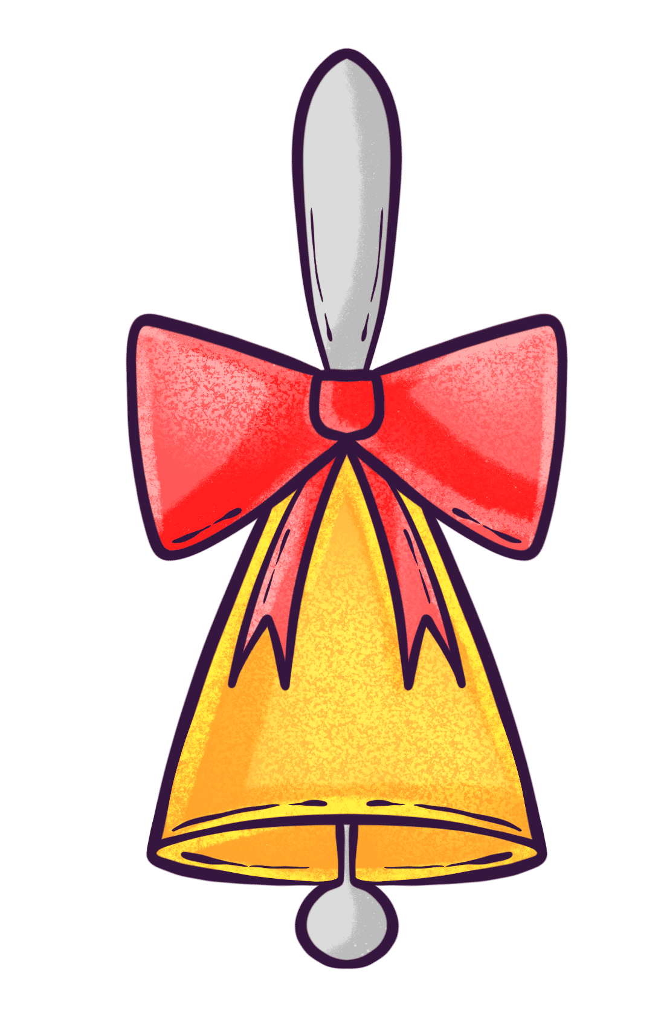
Глазами смотрим.
Ушами слушаем.
Не подходит!
Руками трогаем.
Не подходит!
Что поможет куколке узнать, как звенит колокольчик? (уши) Что мы делаем ушами?
А еще мы колокольчик видим, и ощущаем руками, что он холодный и тяжелый.

Slide 15
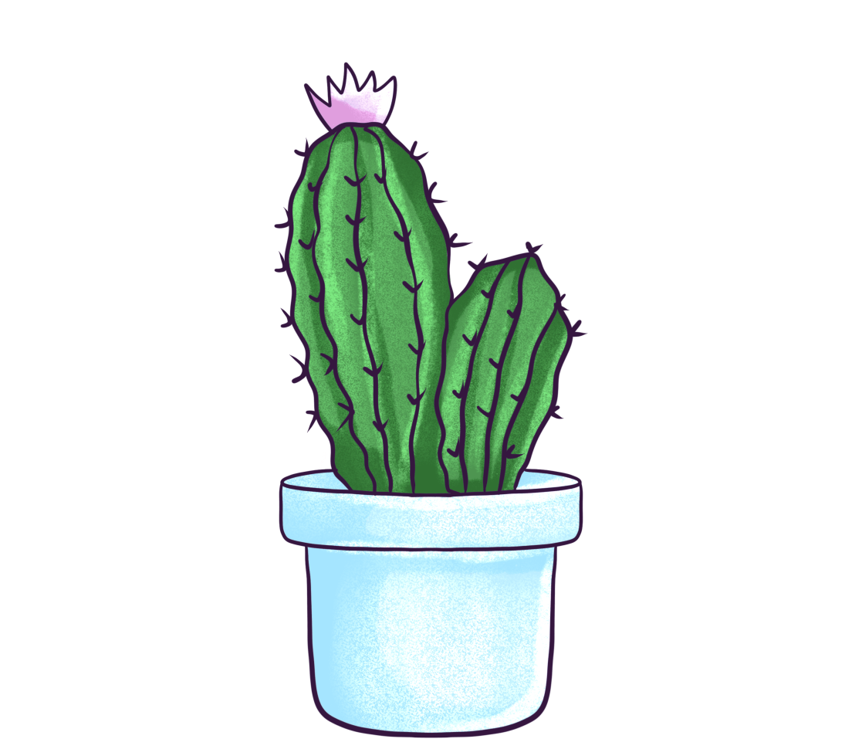
Глазами смотрим.
Не подходит!
Не подходит!
Руками трогаем.
Не подходит!
Что поможет куколке узнать, какой на ощупь кактус? (руки) Что мы делаем руками?
А еще мы кактус видим. Расскажите, какой кактус? (Колючий, зеленый)

Slide 16
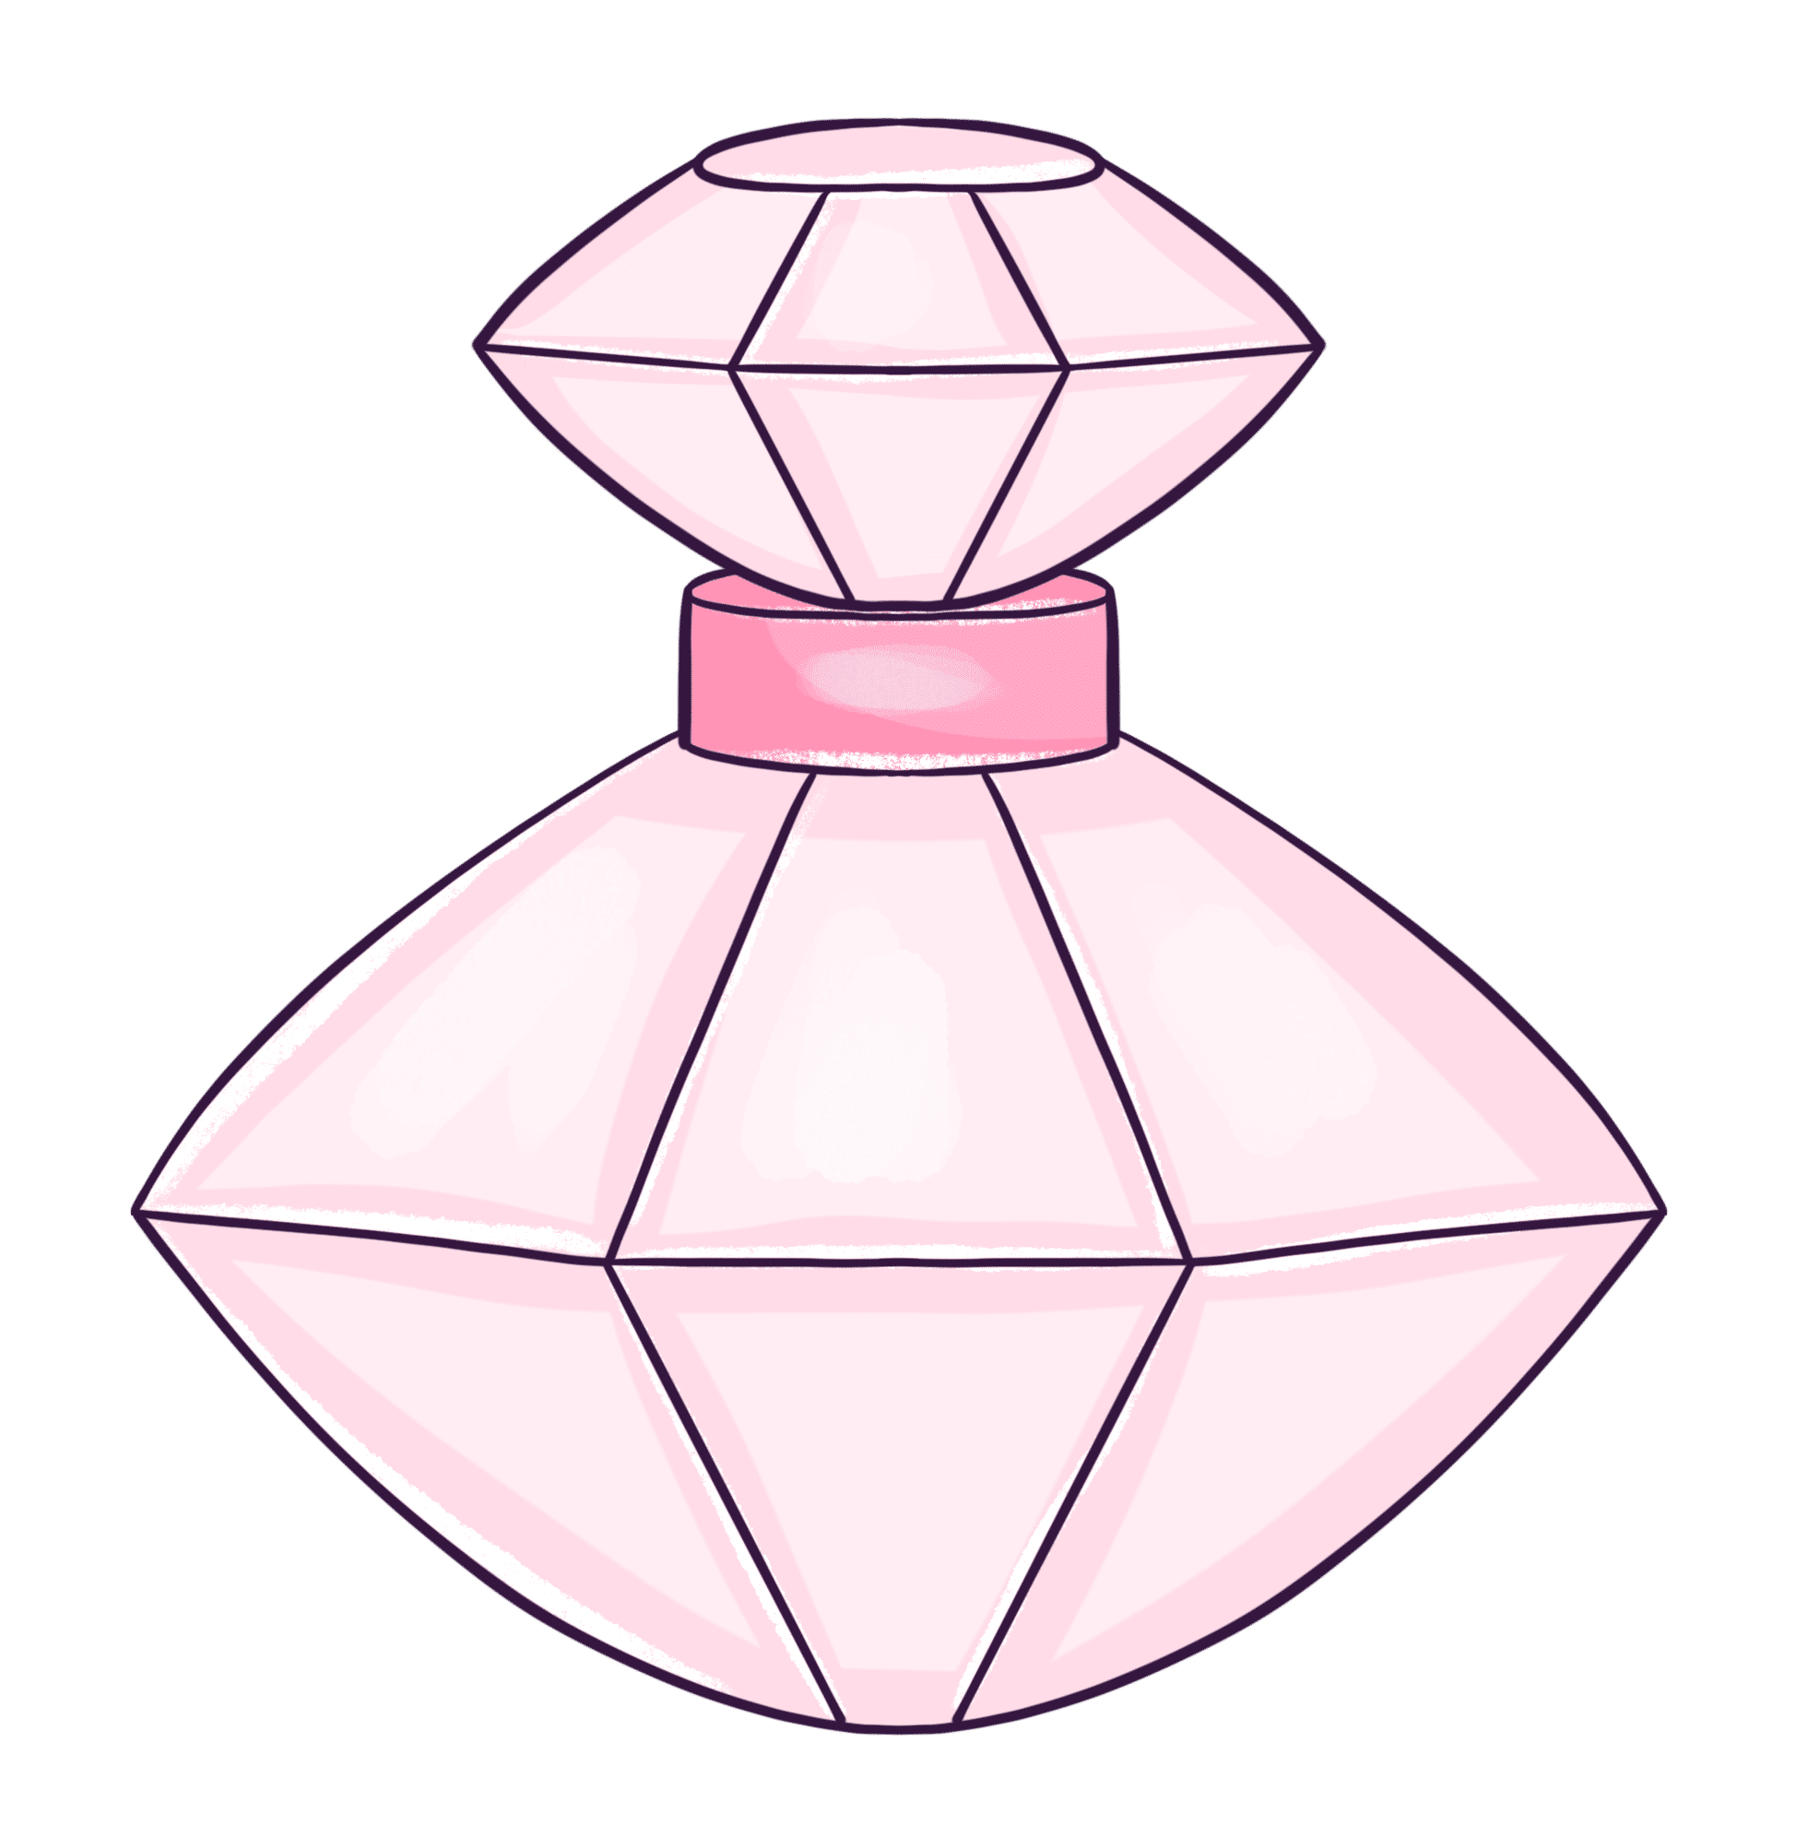
Глазами смотрим.
Не подходит!
Носом нюхаем.
Руками трогаем.
Не подходит!
Что поможет куколке ощутить аромат духов? (нос) Что мы делаем носом?
А еще мы духи видим и трогаем. Расскажите, какие духи? (Ароматные, красивые, тяжелые)

Slide 17

Глазами смотрим.
Не подходит!
Носом нюхаем.
Руками трогаем.
Не подходит!
Что поможет куколке насладиться красотой цветов? (глаза) Что мы делаем глазами?
А еще мы цветы мы можем понюхать и потрогать. Расскажите, какие цветы? (Красивые, ароматные, нежные)

Slide 18
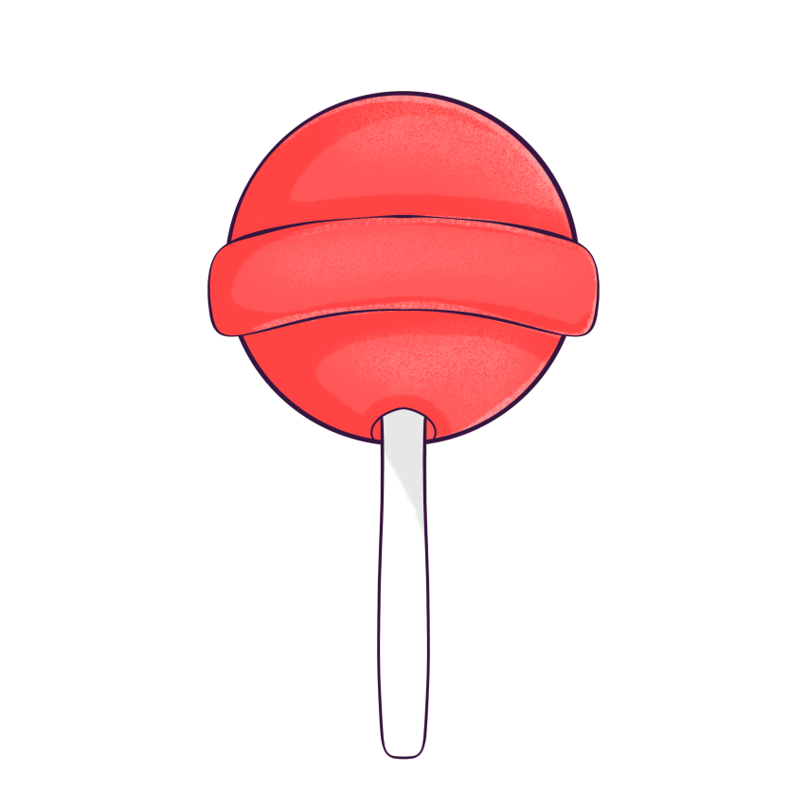
Глазами смотрим.
Не подходит!
Носом нюхаем.
Не подходит!
Ртом едим.
Что поможет куколке ощутить вкус леденца? (рот, язык) Что мы делаем ртом?
А еще мы леденец видим и чувствуем его аромат. Расскажите, какой леденец? (Сладкий, красный, ароматный)

Slide 19

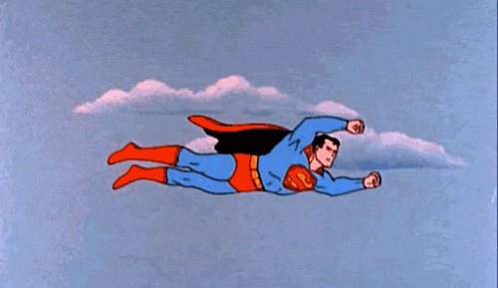
Глазами смотрим.
Не подходит!
Не подходит!
Не подходит!
Не подходит!
Что поможет куколке посмотреть мультфильм? (глаза) Что мы делаем глазами?
Расскажите, какой мультфильм? (Интересный, смешной)

Slide 20
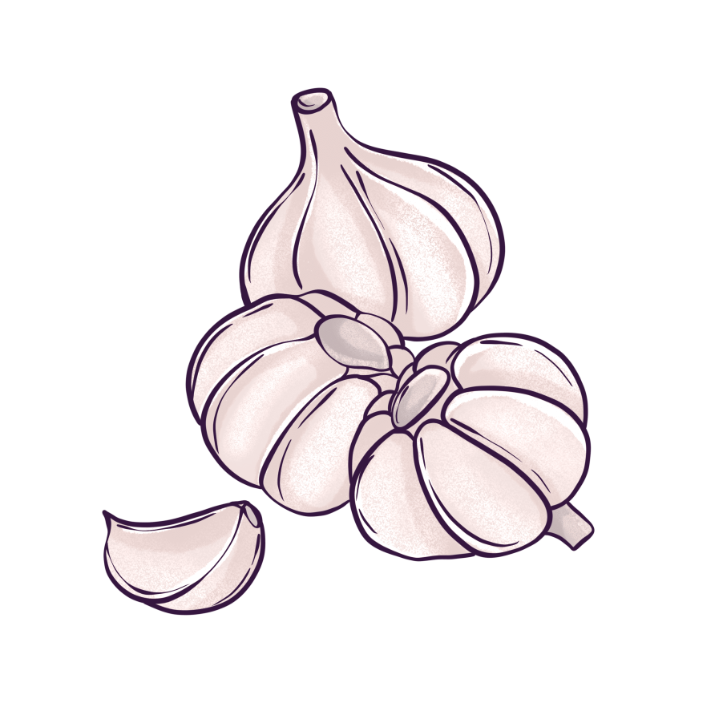
Глазами смотрим.
Не подходит!
Носом нюхаем.
Не подходит!
Ртом едим.
Что поможет куколке ощутить вкус чеснока? (рот, язык) Что мы делаем ртом?
А еще мы чеснок видим и чувствуем его аромат. Расскажите, какой чеснок? (Жгучий, белый, ароматный)

Slide 21
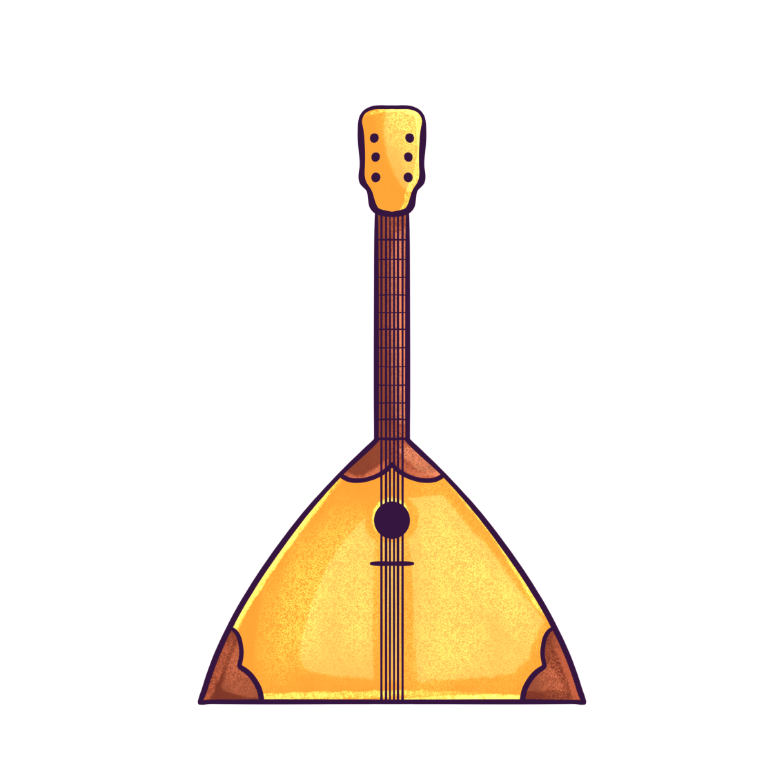
Глазами смотрим.
Ушами слушаем.
Не подходит!
Руками трогаем.
Не подходит!
Что поможет куколке услышать звуки балалайки? (уши) Что мы делаем ушами?
А еще мы балалайку видим, и ощущаем руками, что она гладкая.

Slide 22
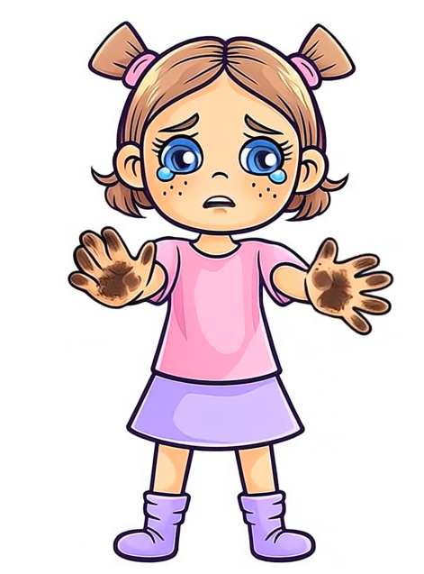

Slide 23
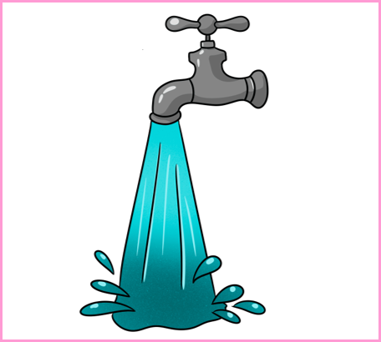
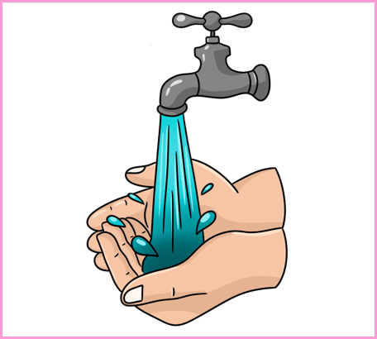
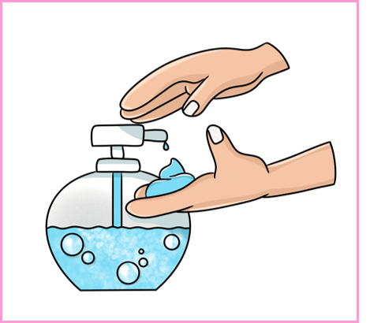
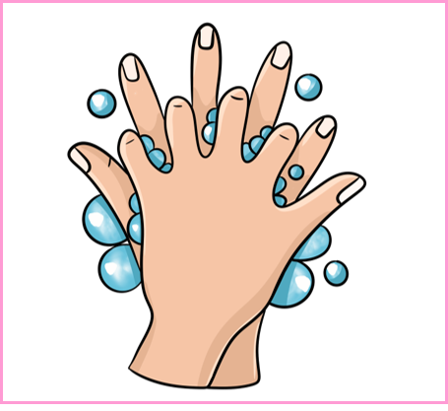
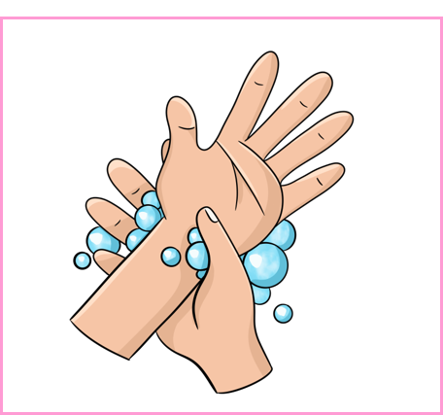
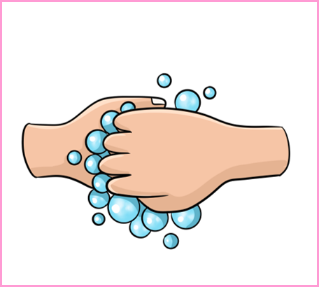
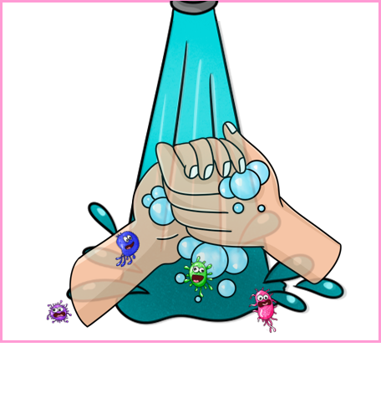
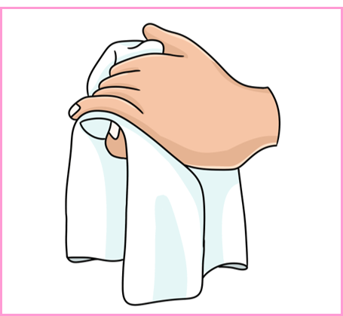
Расскажите куколке, как правильно мыть руки. Сначала мы открываем кран с водой. Мочим руки. Берём мыло…

Slide 24
Ой! Куколка перепутала все картинки. Как же ей разобраться, что нужно делать сначала, а что потом. Помогите ей.

Slide 25








Что мы делаем сначала? (открываем кран с водой) Нажмите на соответствующую картинку.

Slide 26
Что нужно делать дальше? Нажмите на соответствующую картинку.

Slide 27

Что нужно делать дальше? Нажмите на соответствующую картинку.

Slide 28

Что нужно делать дальше? Нажмите на соответствующую картинку.

Slide 29

Что нужно делать дальше? Нажмите на соответствующую картинку.

Slide 30

Что нужно делать дальше? Нажмите на соответствующую картинку.

Slide 31

Что нужно делать дальше? Нажмите на соответствующую картинку.

Slide 32
Расскажите куколке ещё раз, как нужно правильно мыть руки.

Slide 33
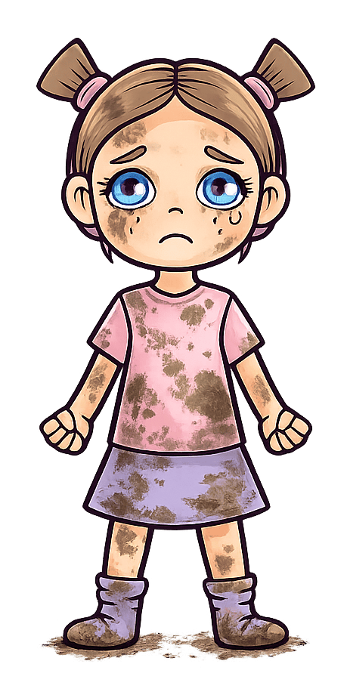
Теперь у куколки чистые руки. А давайте играть в игру «Скажи наоборот»?
Например: одна куколка чистая, а другая наоборот (какая?)

Slide 34
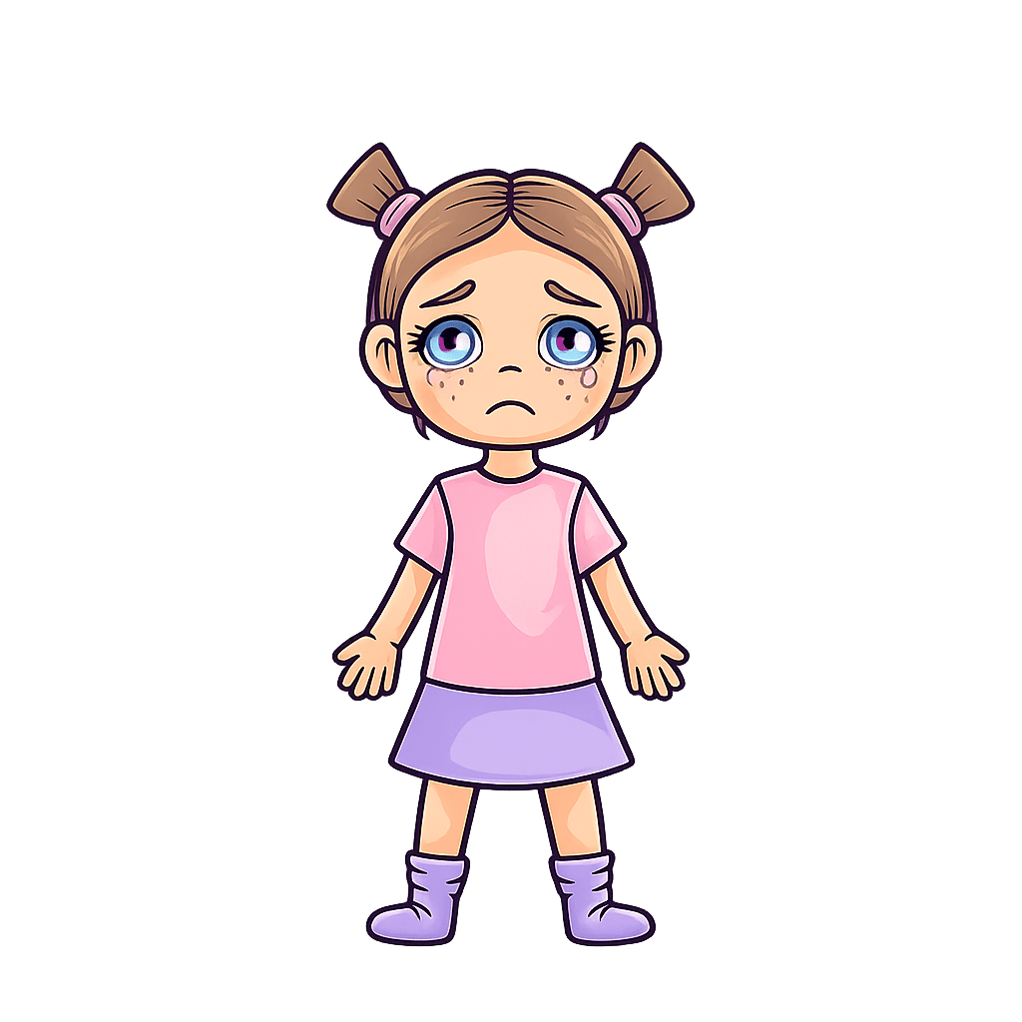
Одна куколка весёлая, а другая наоборот (какая?)

Slide 35
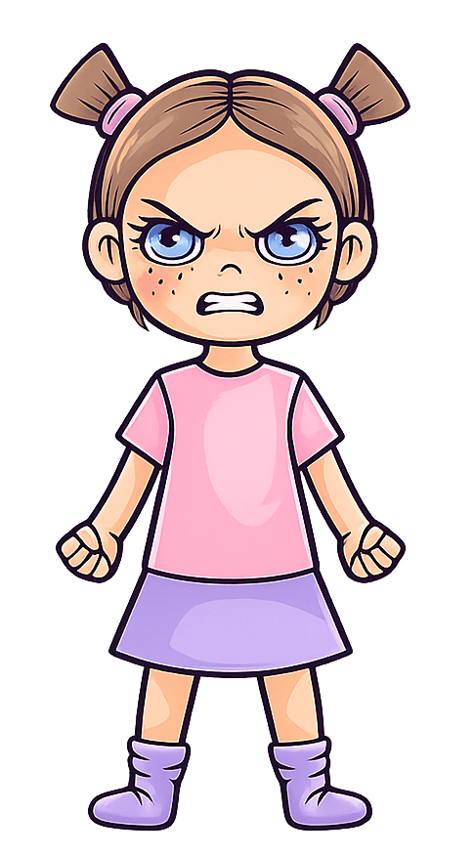
Одна куколка добрая, а другая наоборот (какая?)

Slide 36
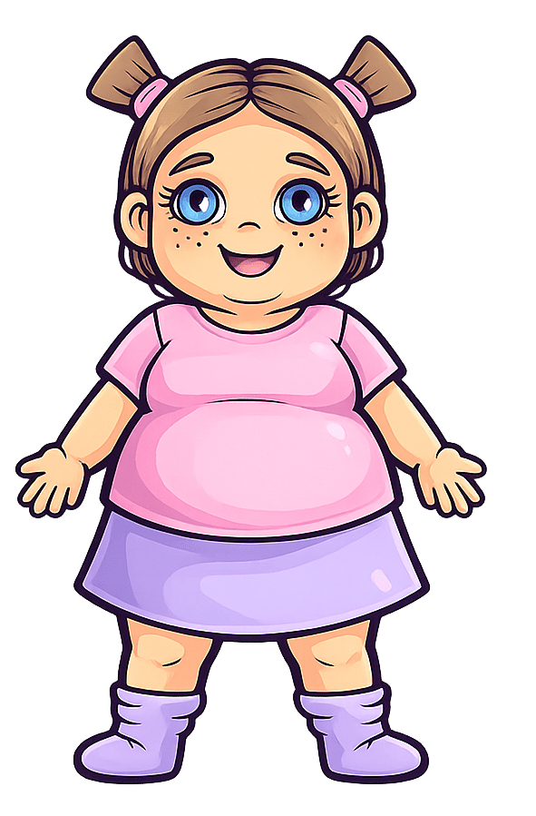
Одна куколка худая, а другая наоборот (какая?)

Slide 37
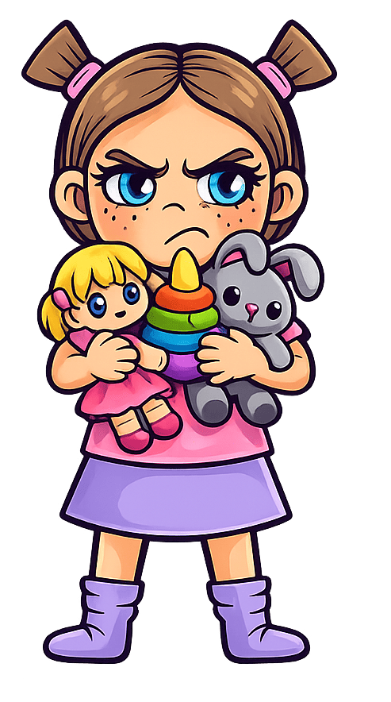
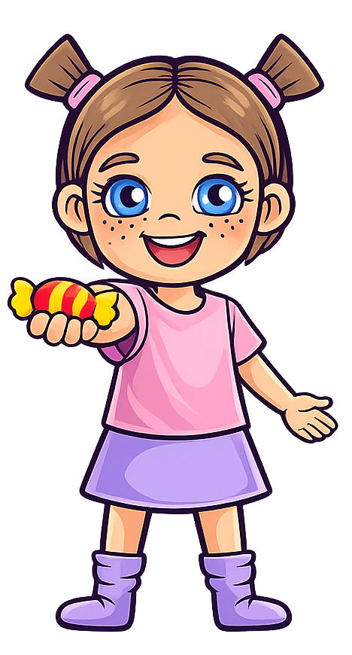
Одна куколка жадная, а другая наоборот (какая?)

Slide 38
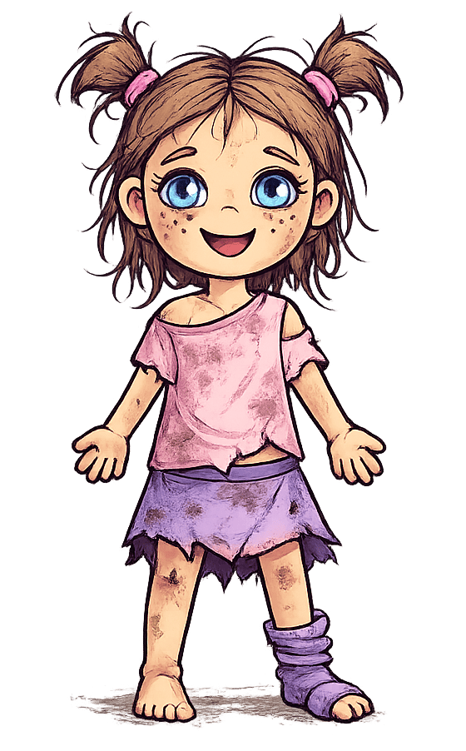
Одна куколка опрятная, а другая наоборот (какая?)

Slide 39
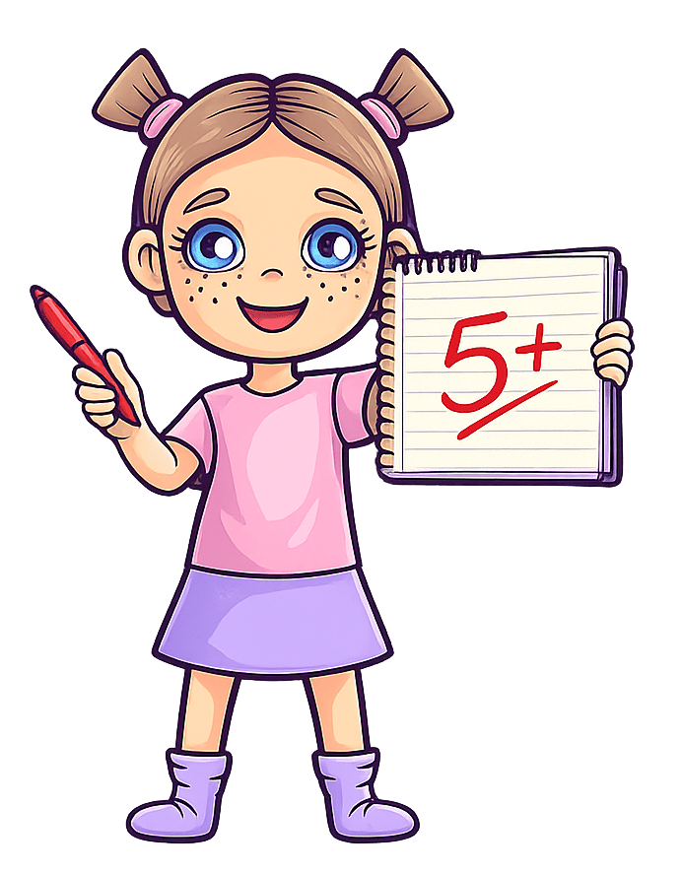
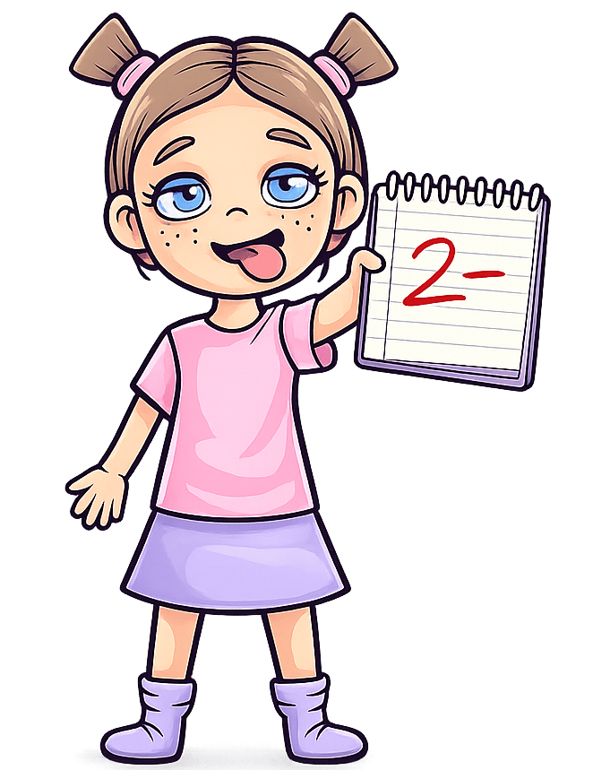
Одна куколка умная, а другая наоборот (какая?)

Slide 40
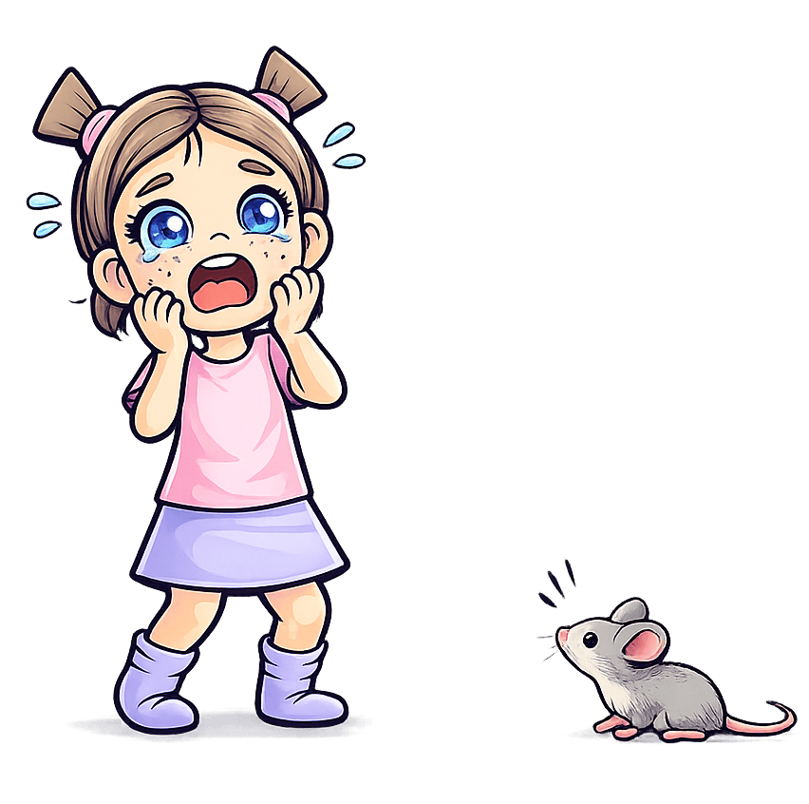
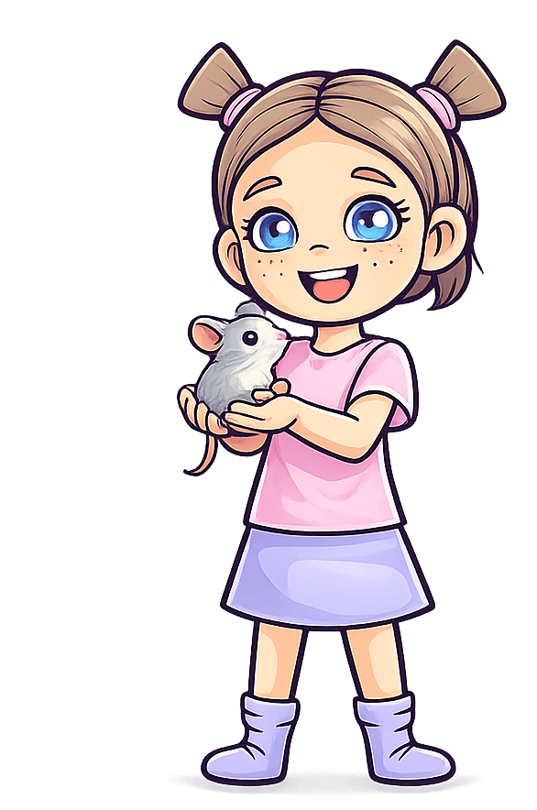
Одна куколка трусливая, а другая наоборот (какая?)

Slide 41

Лиза так полюбила рисовать куколок, что стала рисовать их каждый день. И у неё получаются совсем разные куколки!

Slide 42
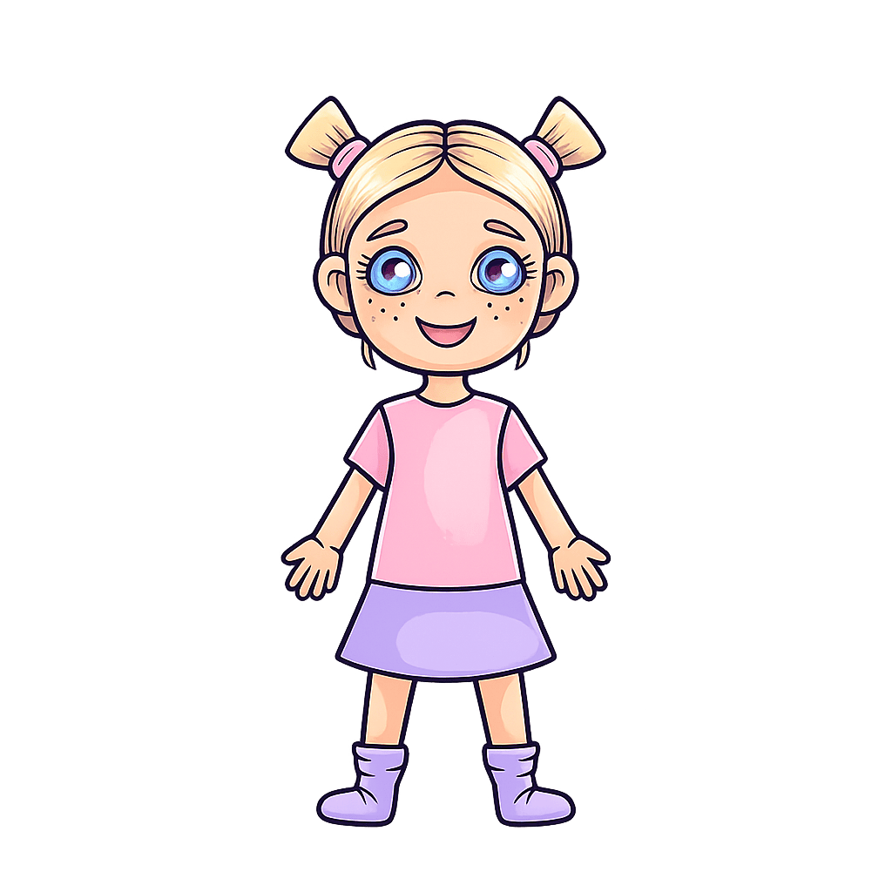
Если у куколки светлые волосы, то она какая? Светловолосая

Slide 43
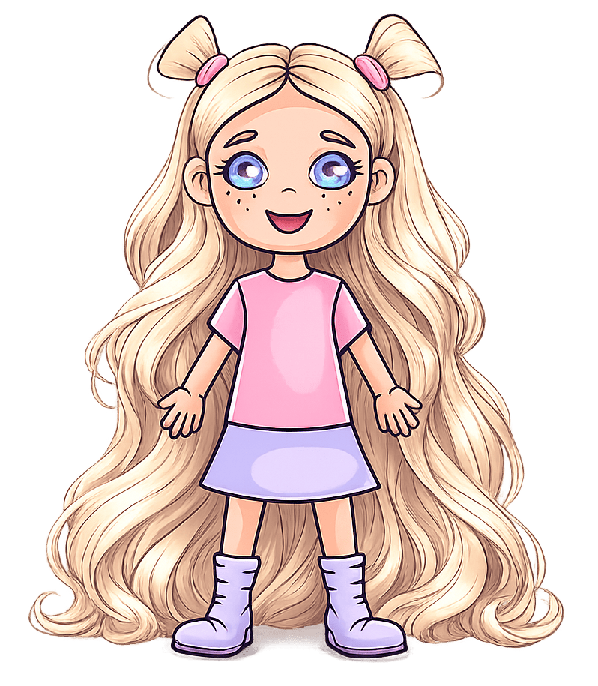
Если у куколки длинные волосы, то она какая? Длинноволосая

Slide 44
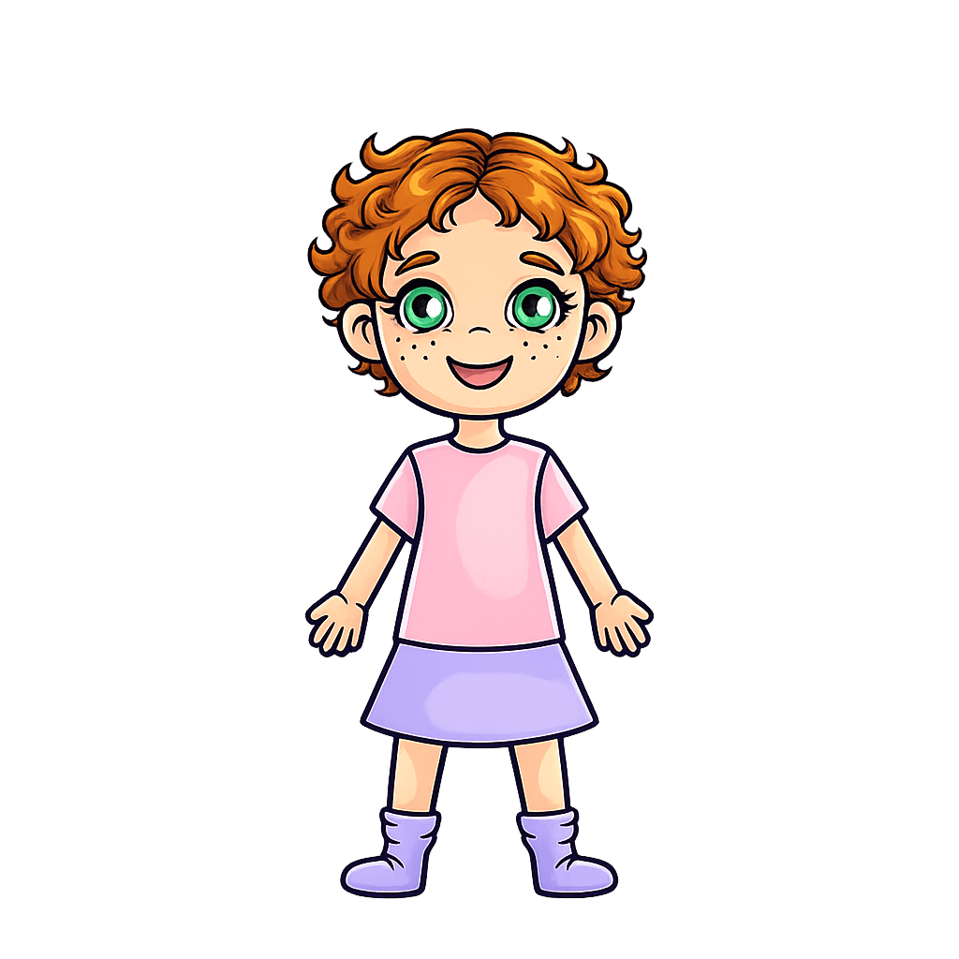
Если у куколки зелёные глаза, то она какая?

Slide 45
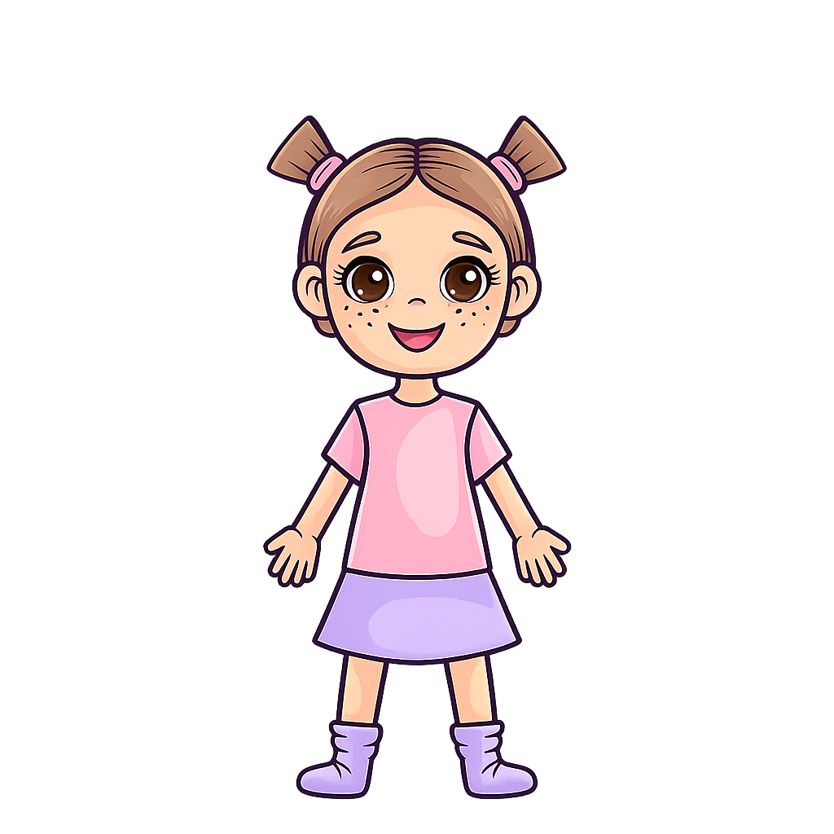
Если у куколки карие глаза, то она какая?

Slide 46

Если у куколки белые зубы, то она какая?

Slide 47
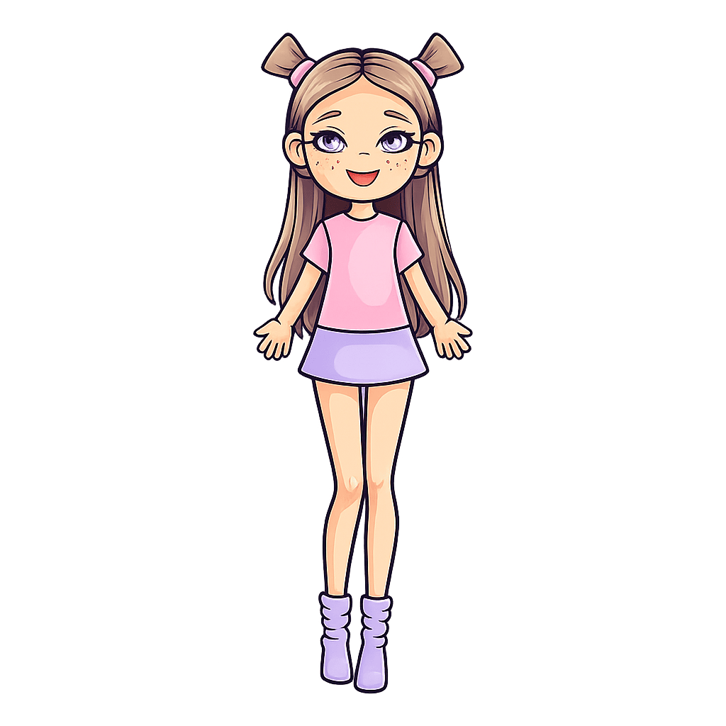
Если у куколки длинны ноги, то она какая?

Slide 48
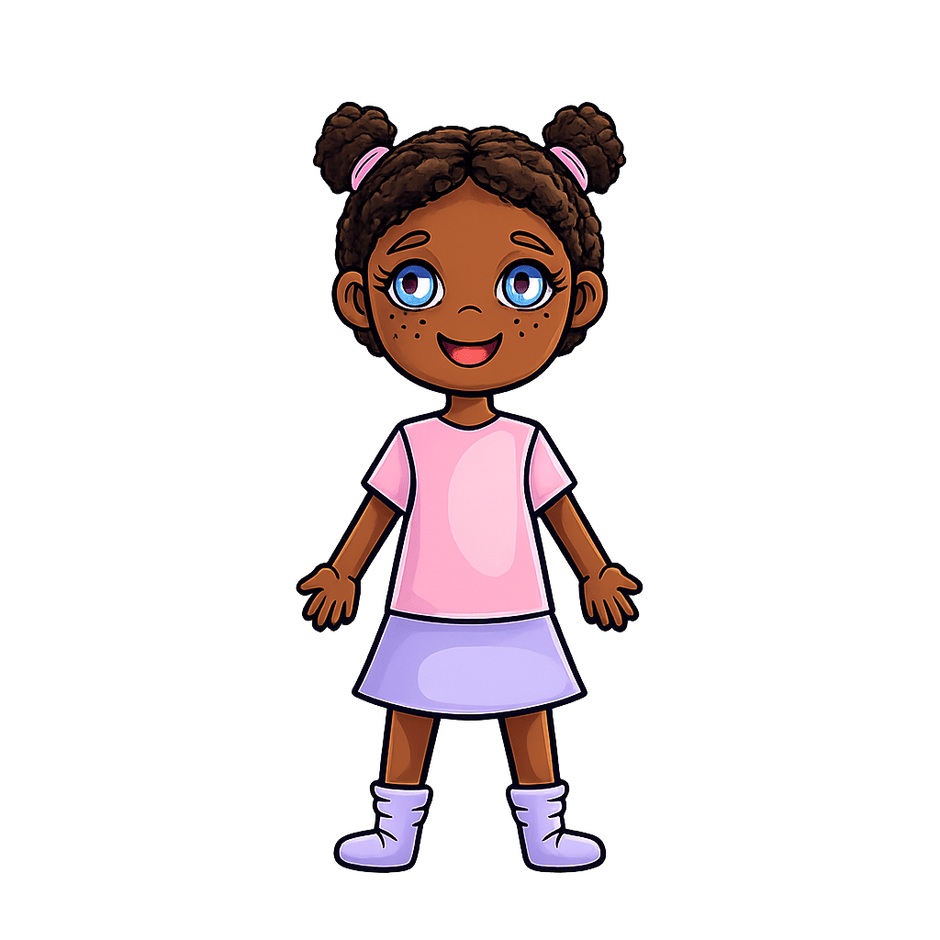
Если у куколки тёмная кожа, то она какая?

Slide 49
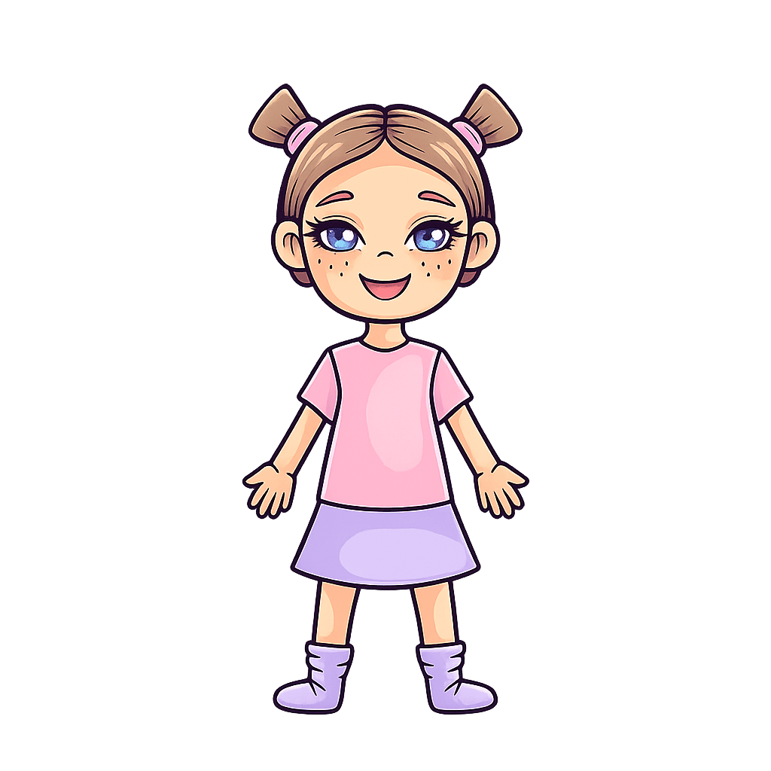
Если у куколки узкие глаза, то она какая?

Slide 50

Если у куколки чёрные брови, то она какая?

Slide 51

Если у куколки толстые щёки, то она какая?

Slide 52
Лиза так увлеклась, что нарисовала не одну куколку, а целую выставку! Теперь куколок стало много-много.

Slide 53
У куколки нос, а у куколок много носов. У куколки рот, а у куколок много …. (лоб, живот, рука, глаз, ухо и т.д.)

Slide 54


